Slide 1

Inteligencia Artificial
Dr. Leon Felipe Palafox Novack
lfpalafox@up.edu.mx

Slide 2
Anuncios parroquiales
1
Por que todos queremos saber como se va a calificar

Slide 3
Objetivo
En esta clase estudiaremos las diferentes técnicas de Inteligencia Artificial y sus aplicaciones en la industria de los videojuegos. Se verán técnicas básicas y el estado del arte, así como técnicas para evaluar cada algoritmo con diferentes sets de datos.

Slide 4
Outcomes
Los estudiantes serán capaces de implementar y validar diferentes técnicas de Inteligencia Artificial en diferentes sets de datos relacionados a distintos campos. Los estudiantes aprenderán la diferencia entre aprendizaje supervisado y no supervisado.

Slide 5
Organización
Horario:
Jueves de 7:00 pm a 10:00 pm
Course Website: https://leonpalafox.com/aiclase_videojuegos_2022/
Horas de Oficina: Con cita a lfpalafox@up.edu.mx

Slide 6
A mi no me importan las buenas calificaciones, mis creaciones seran el testamento de mi desempeño.
Helmut Kohl

Slide 7
Calificación
La evaluación consistirá en:
El proyecto final será el 60% de la evaluación final.
El proyecto final consistirá en el uso de un técnica Inteligencia Artificial en ambiente de su preferencia, con su correspondiente diseño y evaluación.
Pueden hacer equipos de hasta tres personas.
Necesitan hacer un reporte de 3-5 paginas sobre el set de datos, el diseño y las variables usadas.

Slide 8
Calificación
El restante 40% será distribuido de la siguiente forma:
Dos exámenes + Final
1er Parcial es Individual
2 Parcial es en equipo
Dos tareas.
Participación en clase

Slide 9
Introducción
2
Qué es Inteligencia Artificial

Slide 10
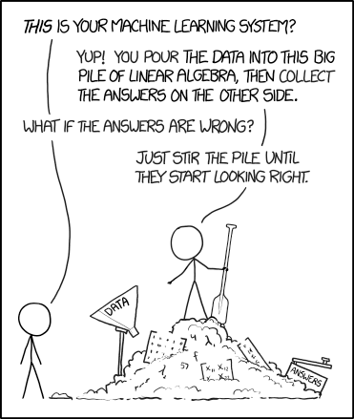

Slide 11
Historia
Durante los 80s – 90s, mucho de lo que hoy llamamos Machine Learning se denominaba Inteligencia Artificial. IA era un termino sombrilla para todo lo que implicaba un entrenamiento usando datos.
Redes Neuronales
Algoritmos genéticos
Lógica difusa
Modelos probabilísticos

Slide 12
Renacimiento de ML
A finales de 1990s, mucha gente comenzó a utilizar herramientas más formales para el aprendizaje, mucha gente de matemáticas y estadística comenzaron a involucrarse con la comunidad de Machine Learning.

Slide 13
Renacimiento de ML
IA se renombro Machine Learning, y muchos algoritmos clásicos de IA fueron adoptados por la comunidad de ML
Maquinas de Soporte Vectorial
K-Means
Regresión Lineal
Inferencia Bayesiana

Slide 14
Y los videojuegos?

Slide 15
IA en videojuegos
Históricamente IA ha sido una parte fundamental del desarrollo de los videojuegos.
Ha ido de la mano
Un videojuego sin una IA “decente” se vuelve muy fácil o muy difícil.

Slide 16
Maquinas de estado
Lógica Discreta
Aprendizaje Reforzado

Slide 17
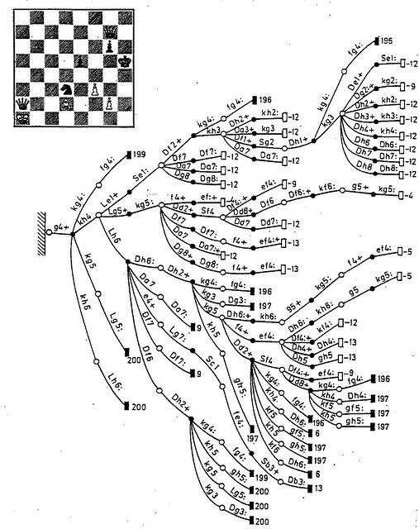
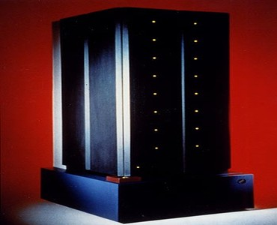
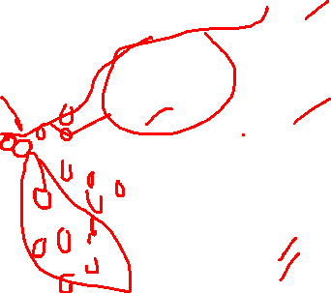
Deep Blue, IBM

Slide 18
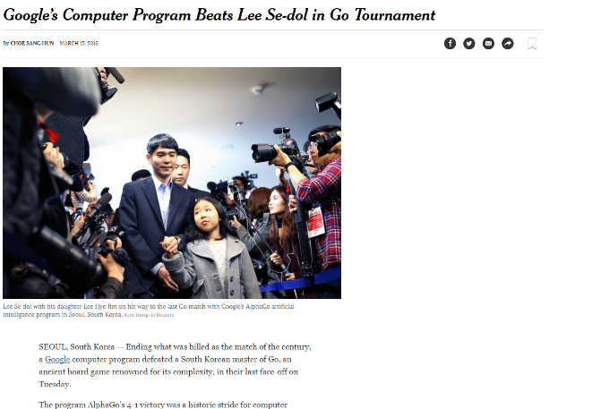

Slide 19
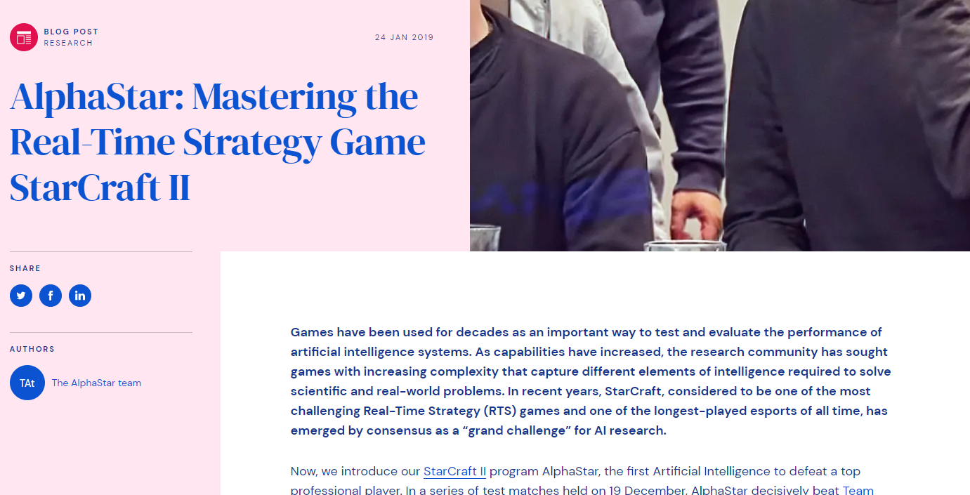


Slide 20


Slide 22
Actividad Grupal

Slide 23
Mensaje 1
Mafia
Poder
Corrupción
Complot
México

Slide 24
Mensaje 2
Gol
México
Tirititito
Fútbol

Slide 25
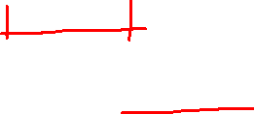
Como supieron ?
Las palabras están asociadas a cada persona
Su cerebro correlaciona las palabras con las personas.
Su cerebro calcula las probabilidades conjuntas de que la persona esté asociada al mensaje.

Slide 26
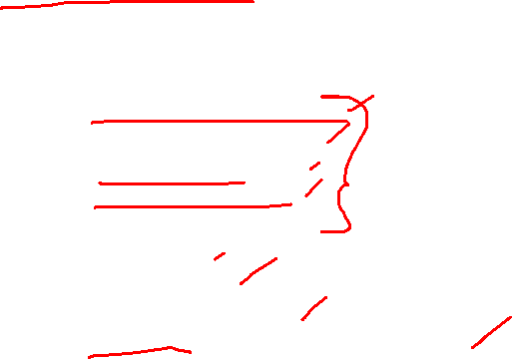
Aprendizaje Supervisado
Set de datos etiquetados
Set de emails con spam/not spam.
Reviews de Amazon (Estrellas)
Facebook like/not like.
Stock Market - > Volumen
Algoritmo
Regresión Lineal
Regresión Logística
Maquinas de Soporte Vectorial
Deep Learning (Neural Networks and Convolutional NN)

Slide 27
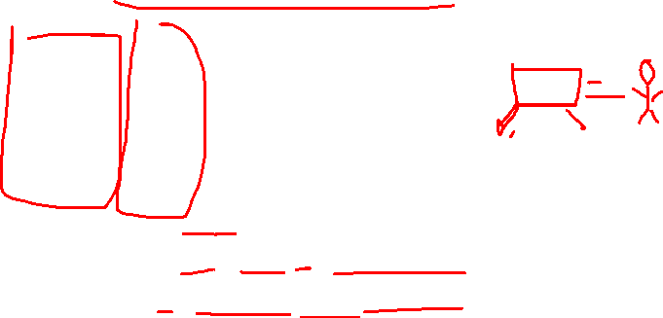
Aprendizaje Supervisado
Data
Labels
Algorithm
(Naïve Bayes, Deep Nets, SVMs, Logistic Regression)
System
Mail Inbox
Not Spam
Spam
Not Spam
Not Spam
Spam
Spam
Cada categoría tendrá features que lo van a caracterizar
Spam: Offer, Viagra, medicine, Free, Conference in China
Not Spam: UP, Machine Learning, Evento, Mia, Mónica

Slide 28
Introducción
2
Qué es Inteligencia Artificial

Slide 29
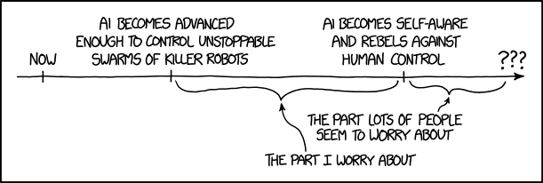
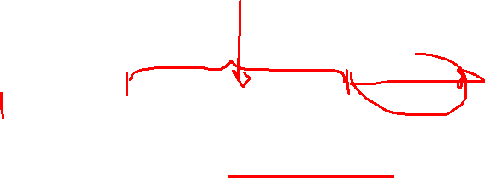

Slide 30

¿Qué es AI/ML?
La definición via la prueba de Turing, actuando humanamente:
¿Qué es la prueba de Turing?

Slide 31

La prueba de Turing es una prueba diseñada por Alan Turing, donde una máquina se define inteligente:
Si durante una conversación, un humano no puede distinguir si la máquina es máquina o humano.

Slide 32
En videojuegos
En un juego, el jugador no puede distinguir si la máquina es máquina o humano.

Slide 33
¿Qué se necesita para pasar la prueba de Turing (técnicamente)?

Slide 34

Prueba de Turing:
Procesamiento de Lenguaje Natural (NLP): Para comunicarse
Representación de Conocimiento: Para representar su información
Razonamiento automático: para procesar la información que tiene y convertirla en respuestas.
Machine Learning: Para aprender de nuevas interacciones.

Slide 35
Una “moderna” prueba de Turing también incluye:
Visión de Computadora: Para interactuar con la persona
Robótica: Para interactuar con la persona.

Slide 36
¿Creen que la prueba de Turing sea suficiente o necesaria para estudiar AI?
Ingeniería en Aeronáutica
Ingeniería Automotriz

Slide 37
¿Qué es AI/ML?
El modelo cognitivo, pensando como humanos

Slide 38
El modelo cognitivo usa las ciencias cognitivas para modelar como funciona el cerebro.
De la misma forma en la que modelamos como se mueve un dedo.
Poleas, palancas, etc

Slide 39
¿Qué es AI/ML?
Las leyes del pensamiento: Pensamiento Razonado

Slide 40
Inteligencia Artificial basada en silogismos filosóficos.

Slide 41
Se usan las reglas del pensamiento filosófico, como los if, then, AND, OR
¿Cuál les parece un problema con esta forma de hacer las cosas?

Slide 42
Usando Agentes, Acciones racionales

Slide 43
Un agente computacional es aquel que actúa de acuerdo a su entorno.
Esta acción debe de llegar al mejor resultado.

Slide 44
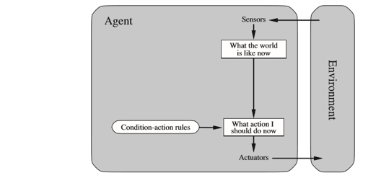

Slide 45
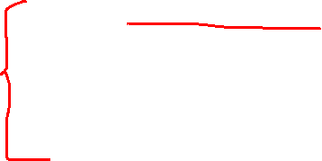
¿Cómo definimos las reglas y las acciones?
NLP, Machine Learning, Knowledge Representation, etc
Computer Vision
Robotica

Slide 46
Ventajas del modelo con base en agentes:
Es mucho mas general que los modelos estrictos lógicos
No se basa en definiciones biológicas, sino en ecuaciones matemáticas claras.

Slide 47


Ejemplos de agentes inteligentes

Slide 48




Slide 49

Ejemplos Agentes Inteligentes
https://www.youtube.com/watch?v=7Q3YW-3KCzU

Slide 50

Ejemplos de agentes inteligentes

Slide 51
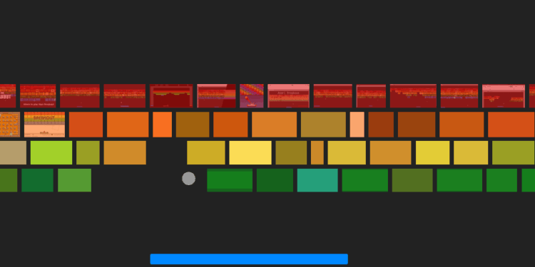
https://www.youtube.com/watch?v=V1eYniJ0Rnk

